Slide 1

网
上
零
食
销
售
系
统

Slide 2





1、选题背景及意义
2、研究方法及过程
目录
3、数据库的设计
CATALOG
4、项目成果展示
5、结论的分析及致谢

Slide 3
选
题
背
景
及
意
义
网站开发环境，选题的背景，选题的意义

Slide 4
网站的开发环境
开发语言：
Java
项目基础框架：
B/S三层架构
开发工具：
Myeclipse
3
4
项目主要技术：
JSP+Servlet
2
5
开发平台：
Windows7系统
数据库：
MySQL5.0
1
6
网上零食
销售系统

Slide 5
选题背景
在时代发展的今天，VR技术的出现使得人们可以在虚拟空间内进行活动，而AR则使得现实中可以模拟出你想要看到的东西。如果将这些与电子商务相联系的话，一个新的时代将会到来，若想足不出户就想得到这些虚拟的东西，购物网站成为了时下最为流行的选择，完善的购物系统，多样的支付方式，在体验虚拟的物品的同时打开购物网站，将其变为现实，短时间内天南海北的东西将会送到我们的手中，而这些都得益与物流的快速发展。正是在这一大趋势下我将“网上零食销售系统”作为了我的毕业设计。

Slide 6
选题意义
随着电子商务的飞速发展，网上零食销售系统作为电子商务的一种形式正以其高效、低成本的优势，逐步成为新兴的经营模式和理念，人们已不再满足于信息浏览和发布，而是渴望着能够充分享受网络所带来的更多的便利。
仅仅只需要在电脑或者手机前简单的对商品进行选择和付款便可足不出户获得远在大江南北的东西。网络所带来的便利已经开始影响到日常的生活，原本纸质的交易方式，已经实现到“互联网+交易”这种新兴的交易方式。
由此可见，建立一个完善的电子商务系统具有非常好的发展和应用前景。

Slide 7
研
究
方
法
及
过
程
功能分析，两大管理模块，前台用户交易流程，后台交易单处理流程

Slide 8
功能分析
前台
经过对时下大型电商网站的调查，对该系统的功能进行的大体的划分，网上零食销售系统将划分为两大管理模块。前台模块涵盖物品类别的查询，物品信息的查看，物品的订购，购物车，个人信息的修改等功能。后台模块涵盖平台中新闻的删改，商城中物品的维护，交易单的维护和注册人员的维护等模块。
后台

Slide 9
两大管理模块
前台管理功能
双击添加标题文字
浏览商品：
（1）商品详细资料
（2）商品编号
订购商品：
（1）加入购物车
（2）修改商品数量
购物车：
（1）发送订单
（2）修改商品数量
用户信息维护：
（1）用户注册
（2）用户登陆
（3）用户资料修改

Slide 10
两大管理模块
后台管理功能
双击添加标题文字
新闻管理：
（1）添加新闻
（2）修改新闻
（3）删除新闻
订单管理：
（1）处理订单（2）办理发货
（3）办理结帐（4）删除订单
商品管理：
（1）添加商品类别（2）修改商品类别
（3）删除商品类别（4）添加商品信息
（5）修改商品信息（6）删除商品信息
（7）查看商品信息
友情连接：
（1）增加友情连接
（2）删除友情连接
（3）修改友情连接
系统用户管理功能：
（1）添加系统用户
（2）修改系统用户信息
（3）删除系统用户信息
会员管理功能：
（1）注册用户
（2）修改用户信息
（3）删除用户信息

Slide 11
前台用户交易流程
浏览商品
选择商品
订购商品
未注册用户
注册
商品加入购物车
提交订货单
支付单货单
已登录注册用户
未登陆注册用户
登陆

Slide 12
后台交易单处理流程
用户订单
订单处理
订单发货
订单结账
订单删除

Slide 13
数
据
库
的
设
计
数据库E-R图

Slide 14
数 据 库 E-R 图
用户表
ＦＩ ＳＥ | ID 用户名 登陆密码 姓名 性别 年龄 联系电话 地址 头像 QQ 说明注册时间 用户类别
商品表
ＦＩ B U | ID 卖家 商品名称 价格 折扣 相关图片 商品说明 说明 状态 保存时间 成交量
购物车表
ＦＩ B T | ID 用户 商品ID 数量
1.n
1
1
1.n
属于
属于
订单表
ＦＩ B T B U | ID 发送人 发送时间 订单信息 卖家 订单状态 付款状态
1
属于
1.n
1.n
1
商品类别表
ＦＩ | ID 上级类别 类别名称
属于
1
属于
1.n
1.n
1.n
1.n
留言表
ＦＩ ＳＥ | ID 发布人 发布时间 发布内容 回复内容
站内新闻表
ＦＩ | ID 标题 内容 保存时间 信息类别 相关图片
友情链接表
ＦＩ | ID 链接名称 路径 图片
商品评论表
ＦＩ ＳＥ | ID 发布人 发布时间 内容 商品ID 信息类别

Slide 15
项
目
成
果
展
示
系统主页面、详见代码演示

Slide 16

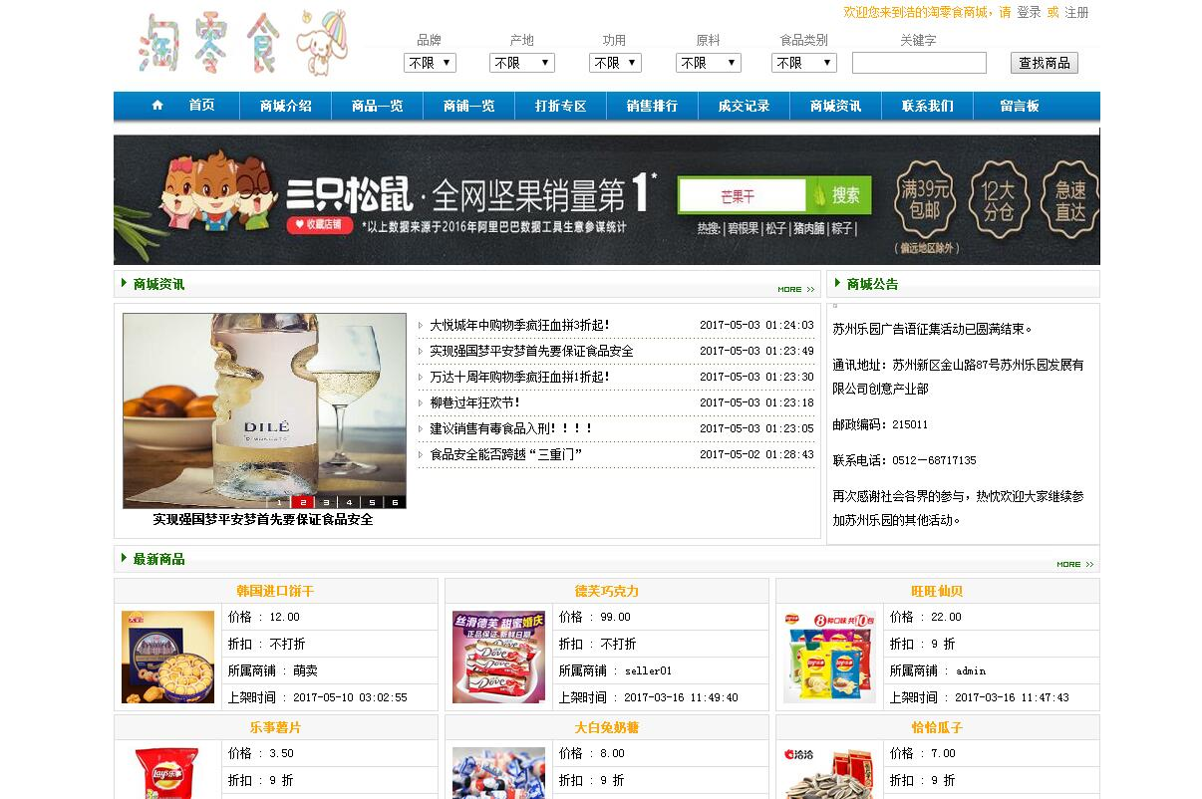
系统主页面

Slide 17
结
论
分
析
及
致
谢
总结，致谢

Slide 18
总 结
本系统是利用B/S三层架构作为开发的基础框架，进而实现了整个网上零食销售系统各个模块的部署，从功能上基本完成了课题的要求。
大学让我积累了丰富的关于网站开发的知识，临近毕业的四个多月中，我运用我积累的知识基本实现了整个网上零食销售系统。过程中我经历过代码无法运行的窘迫，经历过对陌生的知识的学习，几个月来我将一个开始只是停留在概念的项目，慢慢的将其变成实体，变的具备了买卖功能的一个完整的交易平台。在这期间离不开同期伙伴的帮助，在大家的建议和帮助下系统各个模块的搭建效率有了明显的提高。
作为完成毕业设计最主要的成员指导老师，在此我向她表达最诚挚的感谢。是她细心的教导下我才能完成本次毕业设计。毕设制作过程中她为我解决了很多平台内存在的问题，对于后期的维护起到了关键性的作用，是她耐心的为我讲解了这个平台如何更好的完善需求内容，如何让人机交互更加的自然。在这里真的十分感谢指导老师这几个月来对我的帮助!
大学丰富了我们的动手能力，但比起专业的程序员我的知识水平还是有待提高的，如系统中有不够完善的地方，请各位老师谅解并指出。
感谢
公司
感谢
学校

Slide 19
致 谢
论文从制作到准备答辩，期间得到了许多老师和同学的支持和帮助，尤其是我的指导老师更是在百忙之中抽出宝贵的时间耐心地、一遍又一遍地为我审阅文稿，帮助我分析存在的问题，并提出了不少宝贵的意见，在此表示由衷的感谢!
计算机科学与技术迅速发展的今天，大学四年的时间让我学习到了许多关于计算机的知识，而作者我作为即将步入社会的大学生，所以本文肯定存在不少错误，不专业和不够完善的地方，欢迎广大老师和同学批评指正，在此深表感谢。
感谢
同伴
感谢
老师

Slide 20
感
谢
您
的
观
看
感谢辅导老师！
感谢陪我度过最美青春的你们！！

